Slide 1
Биллборды по трассе
г. Минск -Национальный аэропорт «Минск»

Slide 2
Прейскурант услуг (с НДС)
Печать плаката:
3х10м – 585 рублей 00 копеек 3х12м – 702 рубля 00 копеек
3х20,7м – 1 210 рублей 95 копеек (2 поля арки)
Монтаж плаката: Демонтаж плаката:
3х10м – 441 рубль 0 копеек 3х10м – 267 рублей 12 копеек 3х12м – 529 рублей 20 копеек 3х12м – 320 рублей 54 копейки
3х20,7м – 912 рублей 87 копеек (2 поля арки) 3х20,7 – 552 рубля 94 копейки (2 поля арки)
ВНИМАНИЕ!
При заключении договора на размещение сроком не менее 2 мес. – скидка на печать плаката 10%

Slide 3
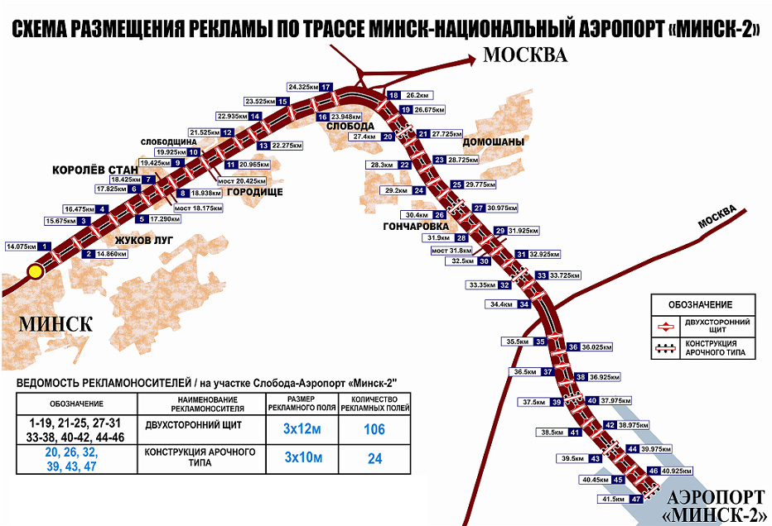

Slide 4
Направление: г. Минск - Национальный аэропорт – «Минск»

Slide 5
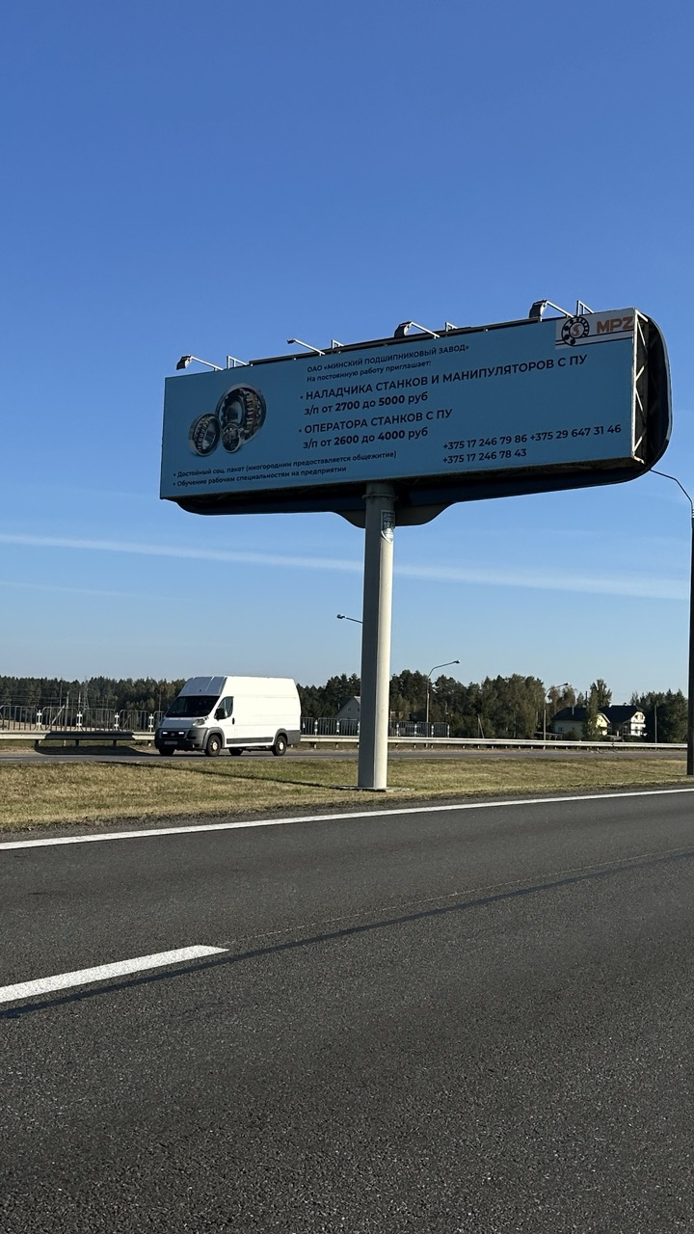

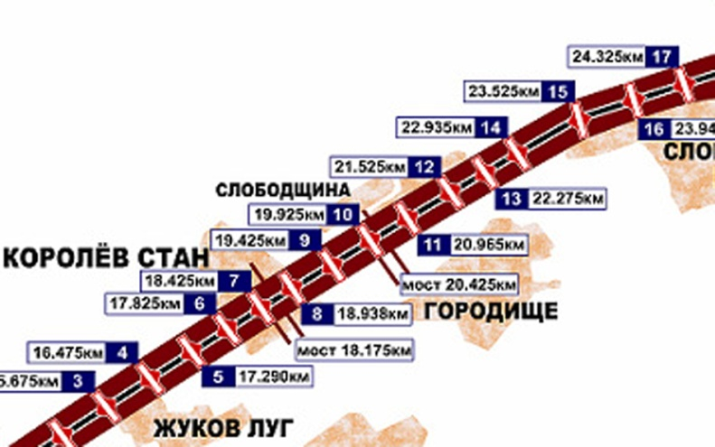
НАПРАВЛЕНИЕ: МИНСК - НАЦИОНАЛЬНЫЙ АЭРОПОРТ «МИНСК»
АДРЕС
ЩРК № 7 (18+425 км)
ЗАНЯТОСТЬ
СВОБОДНА с 20.10.2025
РАЗМЕР
3х12м
СТОИМОСТЬ РАЗМЕЩЕНИЯ В ДЕНЬ (С НДС)
Для отечественной рекламы: 33 руб. 70 коп. Для иностранной рекламы: 42 руб. 40 коп.

Slide 6
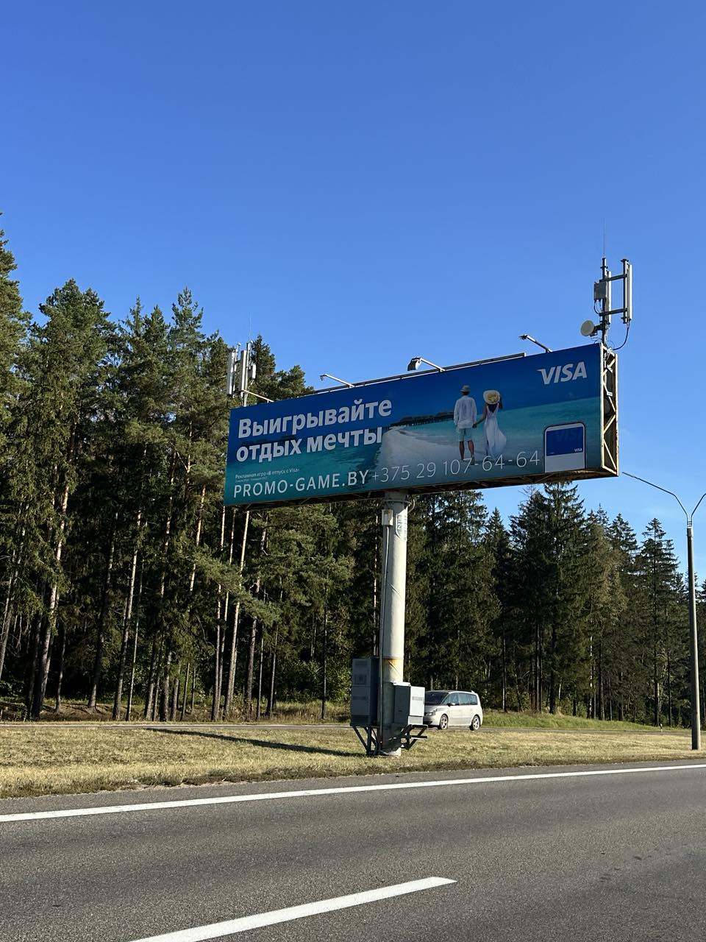
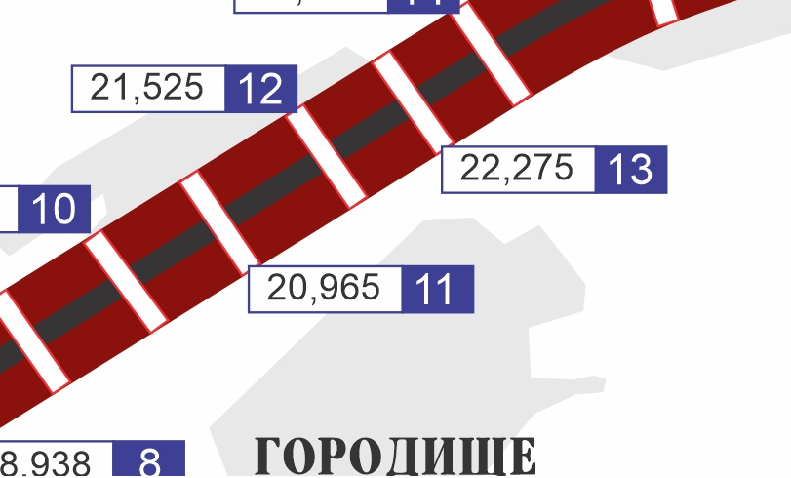
НАПРАВЛЕНИЕ: МИНСК - НАЦИОНАЛЬНЫЙ АЭРОПОРТ «МИНСК»
АДРЕС
ЩРК № 12 (21+525 км)
ЗАНЯТОСТЬ
СВОБОДНА
РАЗМЕР
3х12м
СТОИМОСТЬ РАЗМЕЩЕНИЯ В ДЕНЬ (С НДС)
Для отечественной рекламы: 33 руб. 70 коп. Для иностранной рекламы: 42 руб. 40 коп.

Slide 7
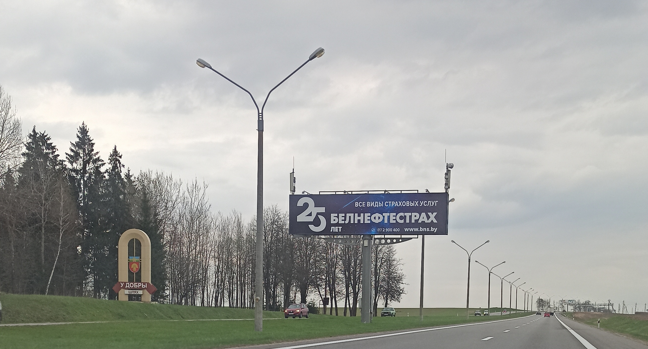
НАПРАВЛЕНИЕ: МИНСК - НАЦИОНАЛЬНЫЙ АЭРОПОРТ «МИНСК»
АДРЕС
ЩРК № 13 (22+275 км)
ЗАНЯТОСТЬ
СВОБОДНА
РАЗМЕР
3х12м
СТОИМОСТЬ РАЗМЕЩЕНИЯ В ДЕНЬ (С НДС)
Для отечественной рекламы: 33 руб. 70 коп. Для иностранной рекламы: 42 руб. 40 коп.

Slide 8
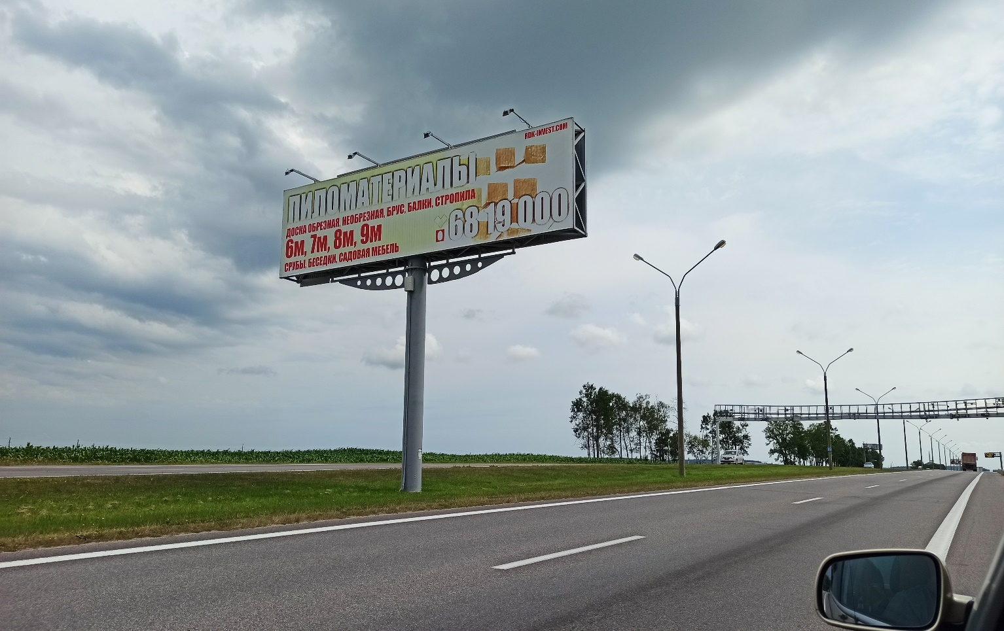
НАПРАВЛЕНИЕ: МИНСК - НАЦИОНАЛЬНЫЙ АЭРОПОРТ «МИНСК»
АДРЕС
ЩРК № 14 (22+935 км)
ЗАНЯТОСТЬ
ЗАНЯТ ПО 31.07.2024
РАЗМЕР
3х12м
СТОИМОСТЬ РАЗМЕЩЕНИЯ В ДЕНЬ (С НДС)
Для отечественной рекламы: 33 руб. 70 коп. Для иностранной рекламы: 42 руб. 40 коп.

Slide 9
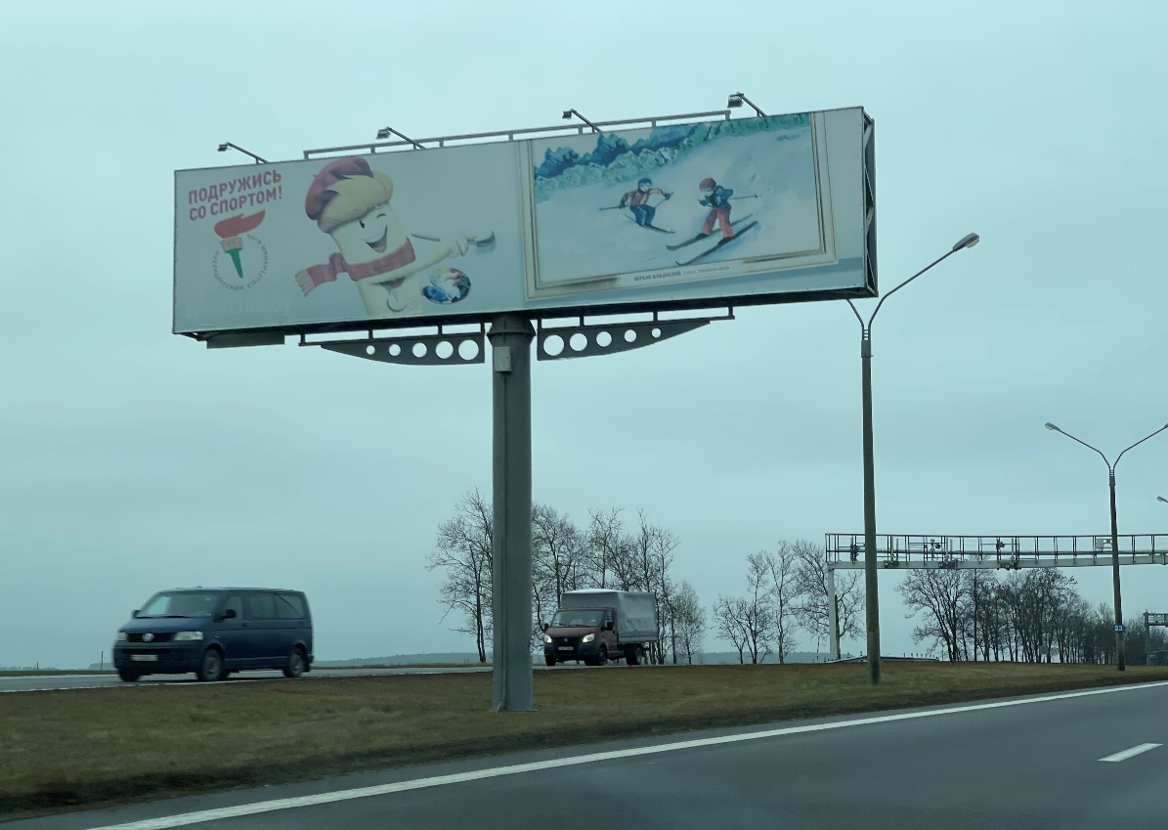
НАПРАВЛЕНИЕ: МИНСК - НАЦИОНАЛЬНЫЙ АЭРОПОРТ «МИНСК»
АДРЕС
ЩРК № 15 (23+525 км)
ЗАНЯТОСТЬ
ЗАНЯТА
РАЗМЕР
3х12м
СТОИМОСТЬ РАЗМЕЩЕНИЯ В ДЕНЬ (С НДС)
Для отечественной рекламы: 33 руб. 70 коп. Для иностранной рекламы: 42 руб. 40 коп.

Slide 10
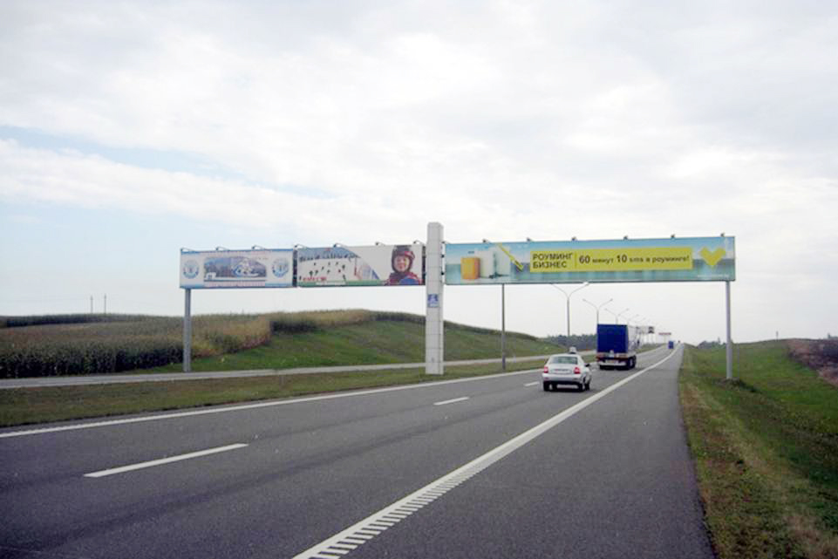
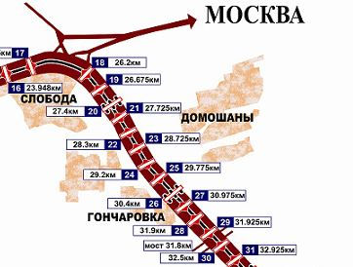
НАПРАВЛЕНИЕ: МИНСК - НАЦИОНАЛЬНЫЙ АЭРОПОРТ «МИНСК»
АДРЕС
ЩРК № 20 (27+430 км)
ЗАНЯТОСТЬ
Свободно 2 левых поля СКИДКА 10%
РАЗМЕР
3х10м – 1 поле 3х20,7м – 2 поля
СТОИМОСТЬ РАЗМЕЩЕНИЯ В ДЕНЬ (С НДС)
Для отечественной рекламы: 1 поле – 28 руб. 10 коп. 2 поля – 56 руб. 20 коп. Для иностранной рекламы: 1 поле – 35 руб. 80 коп. 2 поля – 71 руб. 80 коп.
Б 1
Б 2

Slide 11
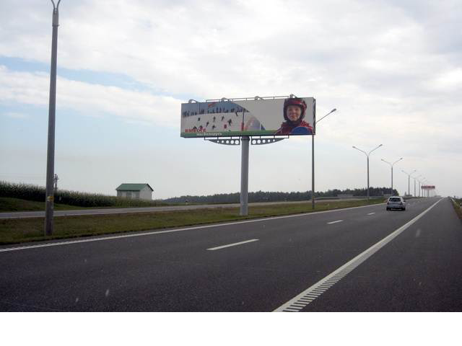
НАПРАВЛЕНИЕ: МИНСК - НАЦИОНАЛЬНЫЙ АЭРОПОРТ «МИНСК»
АДРЕС
ЩРК № 21 (27+725 км)
ЗАНЯТОСТЬ
СВОБОДНА с 27.01.2025
РАЗМЕР
3х12м
СТОИМОСТЬ РАЗМЕЩЕНИЯ В ДЕНЬ (С НДС)
Для отечественной рекламы: 33 руб. 70 коп. Для иностранной рекламы: 42 руб. 40 коп.

Slide 12
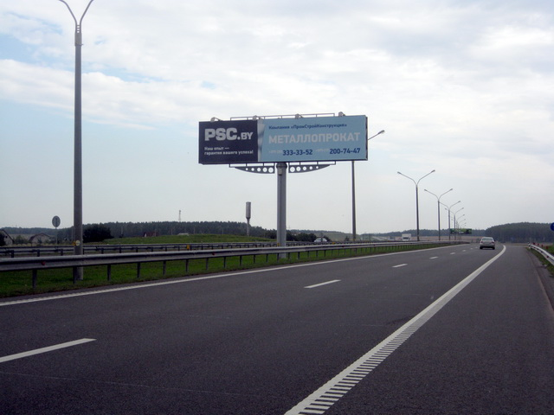
НАПРАВЛЕНИЕ: МИНСК - НАЦИОНАЛЬНЫЙ АЭРОПОРТ «МИНСК»
АДРЕС
ЩРК № 23 (28+725 км)
ЗАНЯТОСТЬ
СВОБОДНА
РАЗМЕР
3х12м
СТОИМОСТЬ РАЗМЕЩЕНИЯ В ДЕНЬ (С НДС)
Для отечественной рекламы: 33 руб. 70 коп. Для иностранной рекламы: 42 руб. 40 коп.

Slide 13
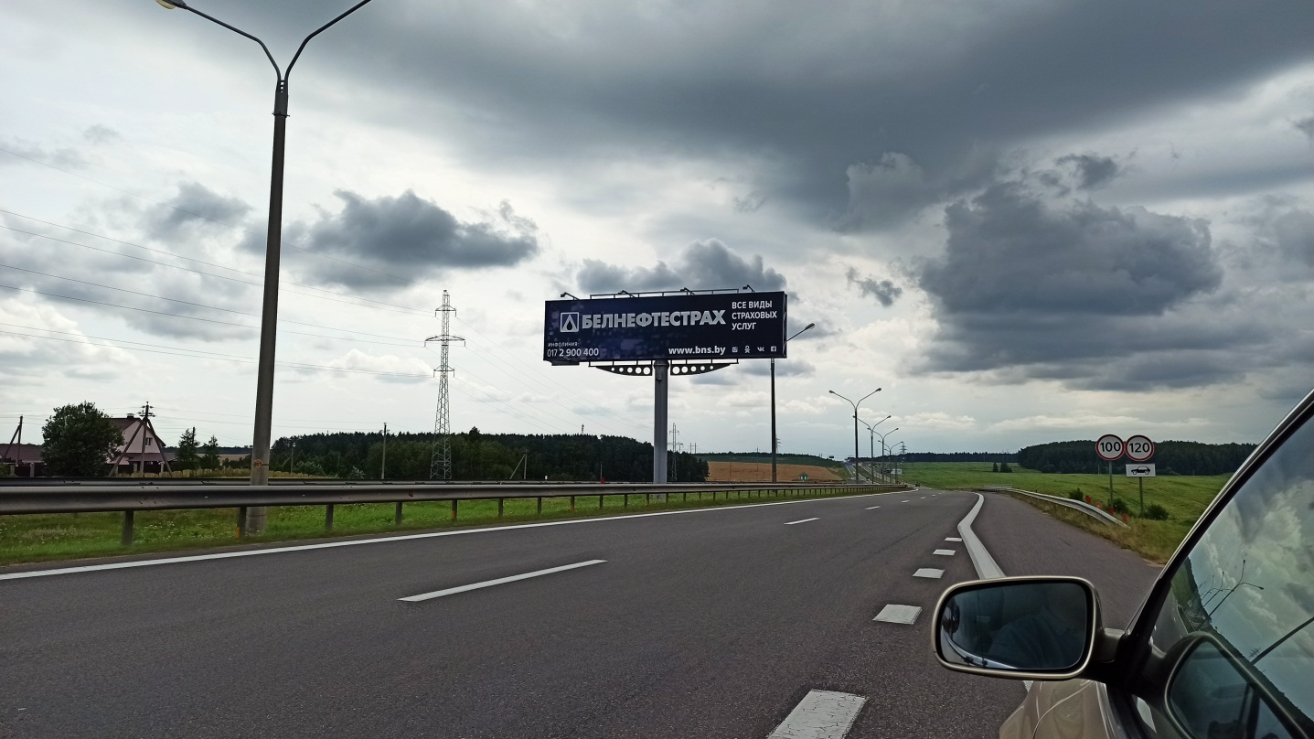
НАПРАВЛЕНИЕ: МИНСК - НАЦИОНАЛЬНЫЙ АЭРОПОРТ «МИНСК»
АДРЕС
ЩРК № 24 (29+120 км)
ЗАНЯТОСТЬ
СВОБОДНА
РАЗМЕР
3х12м
СТОИМОСТЬ РАЗМЕЩЕНИЯ В ДЕНЬ (С НДС)
Для отечественной рекламы: 33 руб. 70 коп. Для иностранной рекламы: 42 руб. 40 коп.

Slide 14
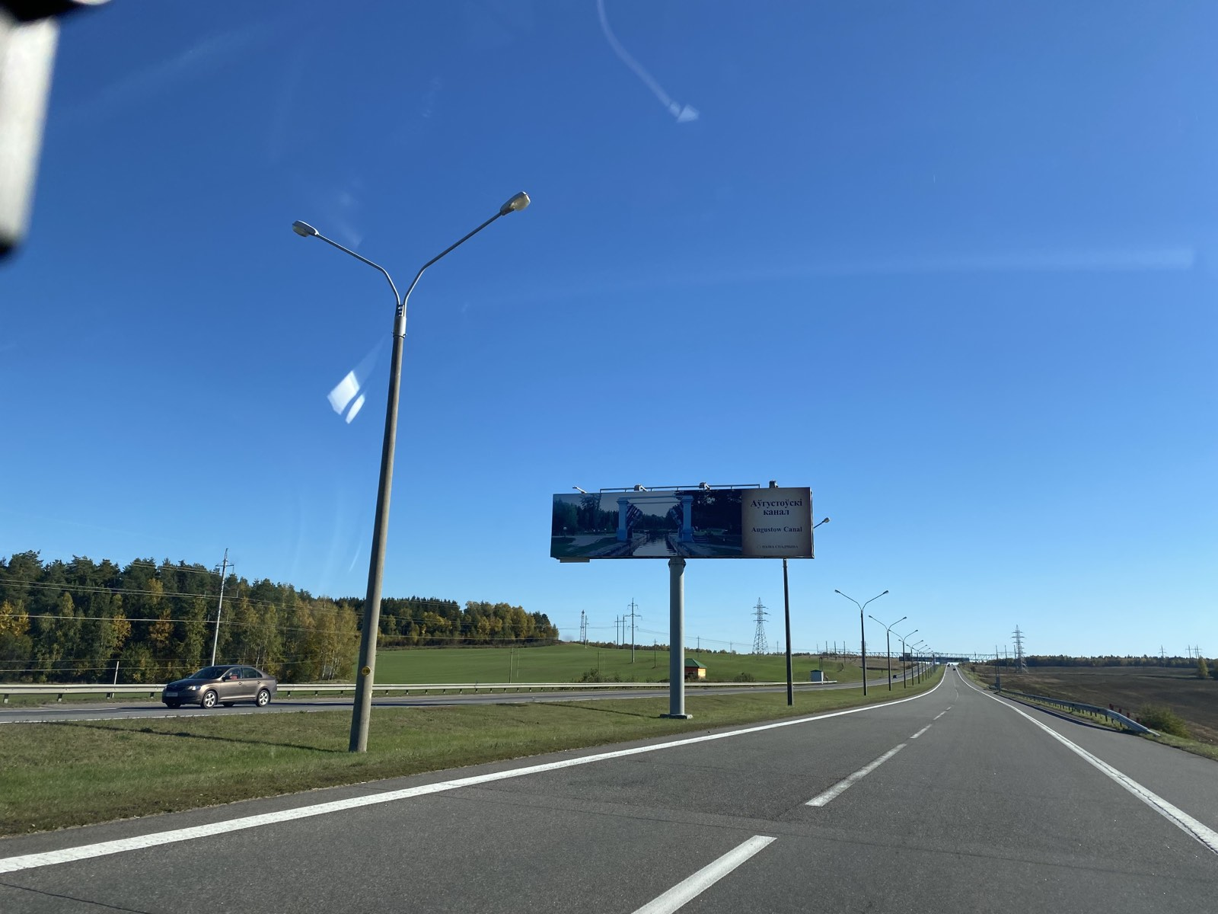
НАПРАВЛЕНИЕ: МИНСК - НАЦИОНАЛЬНЫЙ АЭРОПОРТ «МИНСК»
АДРЕС
ЩРК № 25 (29+775 км)
ЗАНЯТОСТЬ
СВОБОДНА
РАЗМЕР
3х12м
СТОИМОСТЬ РАЗМЕЩЕНИЯ В ДЕНЬ (С НДС)
Для отечественной рекламы: 33 руб. 70 коп. Для иностранной рекламы: 42 руб. 40 коп.

Slide 15
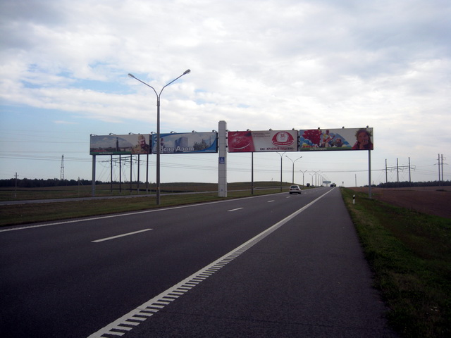
НАПРАВЛЕНИЕ: МИНСК - НАЦИОНАЛЬНЫЙ АЭРОПОРТ «МИНСК»
АДРЕС
ЩРК № 26 (30+400 км)
ЗАНЯТОСТЬ
Б1,Б2, Б3 – СВОБОДНЫ НА ЛЕВЫЕ ПОЛЯ СКИДКА 10%
РАЗМЕР
3х10м – 1 поле 3х20,7м – 2 поля
СТОИМОСТЬ РАЗМЕЩЕНИЯ В ДЕНЬ (С НДС)
Для отечественной рекламы: 1 поле – 28 руб. 10 коп. 2 поля – 56 руб. 20 коп. Для иностранной рекламы: 1 поле – 35 руб. 80 коп. 2 поля – 71 руб. 80 коп.
Б 1
Б 2
Б 3

Slide 16
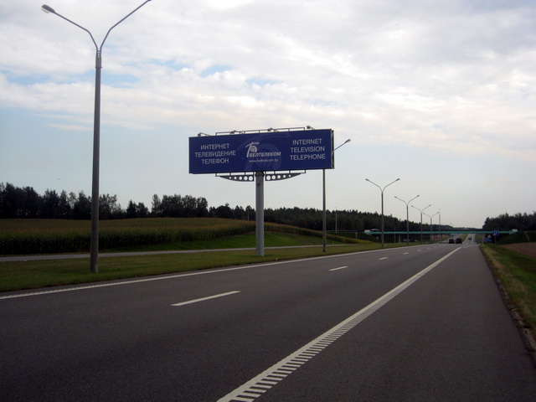
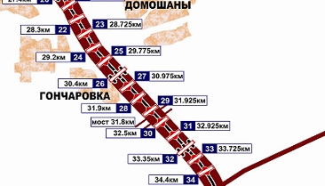
НАПРАВЛЕНИЕ: МИНСК - НАЦИОНАЛЬНЫЙ АЭРОПОРТ «МИНСК»
АДРЕС
ЩРК № 28 (31+500 км
ЗАНЯТОСТЬ
СВОБОДНА
РАЗМЕР
3х12м
СТОИМОСТЬ РАЗМЕЩЕНИЯ В ДЕНЬ (С НДС)
Для отечественной рекламы: 33 руб. 70 коп. Для иностранной рекламы: 42 руб. 40 коп.

Slide 17
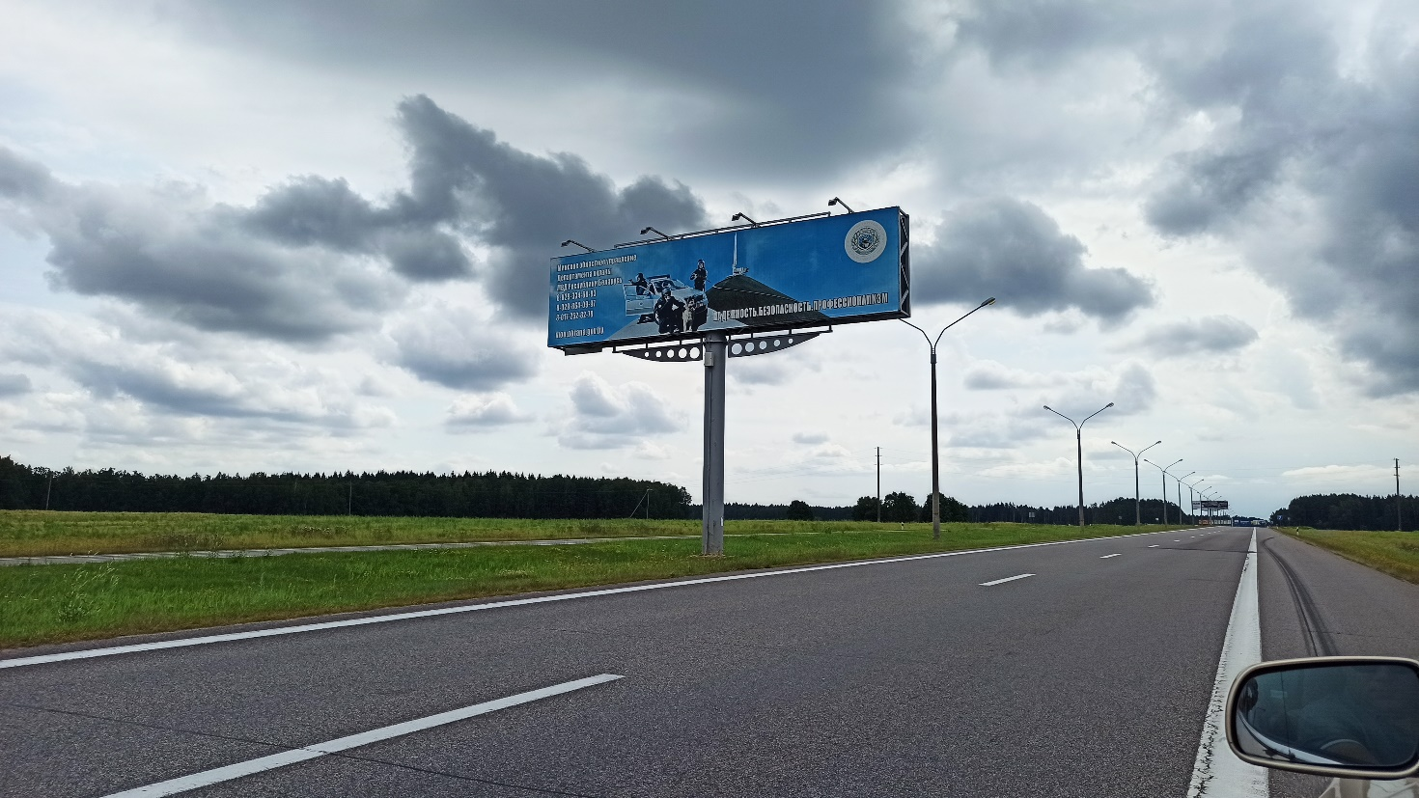
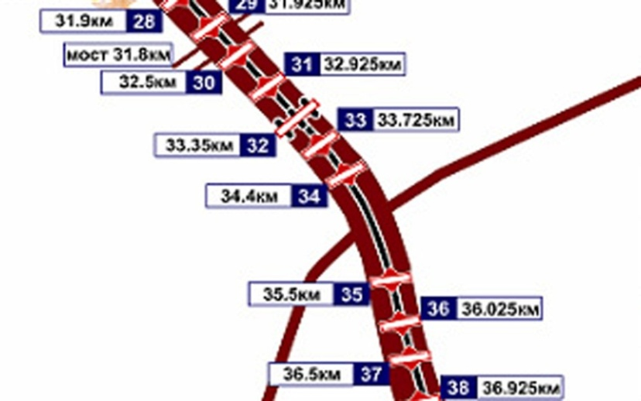
НАПРАВЛЕНИЕ: МИНСК - НАЦИОНАЛЬНЫЙ АЭРОПОРТ «МИНСК»
АДРЕС
ЩРК № 30 (32+500 км)
ЗАНЯТОСТЬ
СВОБОДНА
РАЗМЕР
3х12м
СТОИМОСТЬ РАЗМЕЩЕНИЯ В ДЕНЬ (С НДС)
Для отечественной рекламы: 33 руб. 70 коп. Для иностранной рекламы: 42 руб. 40 коп.

Slide 18
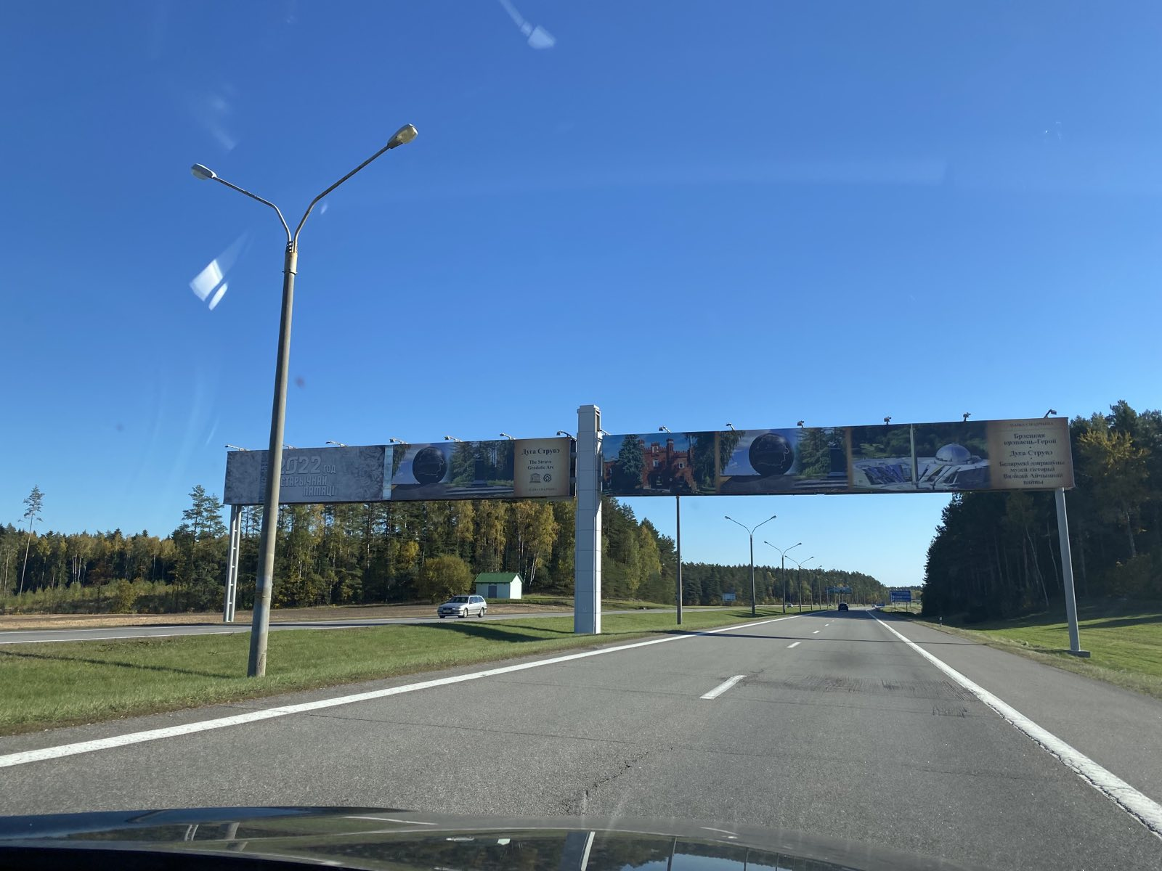
НАПРАВЛЕНИЕ: МИНСК - НАЦИОНАЛЬНЫЙ АЭРОПОРТ «МИНСК»
АДРЕС
ЩРК № 32 (33+350 км)
ЗАНЯТОСТЬ
СВОБОДНА ВСЯ АРКА
РАЗМЕР
3х10м – 1 поле 3х20,7м – 2 поля 3х42,8м – 4 поля
СТОИМОСТЬ РАЗМЕЩЕНИЯ В ДЕНЬ (С НДС)
Для отечественной рекламы: 1 поле – 28 руб. 10 коп. 2 поля – 56 руб. 20 коп. Для иностранной рекламы: 1 поле – 35 руб. 80 коп. 2 поля – 71 руб. 80 коп.

Slide 19
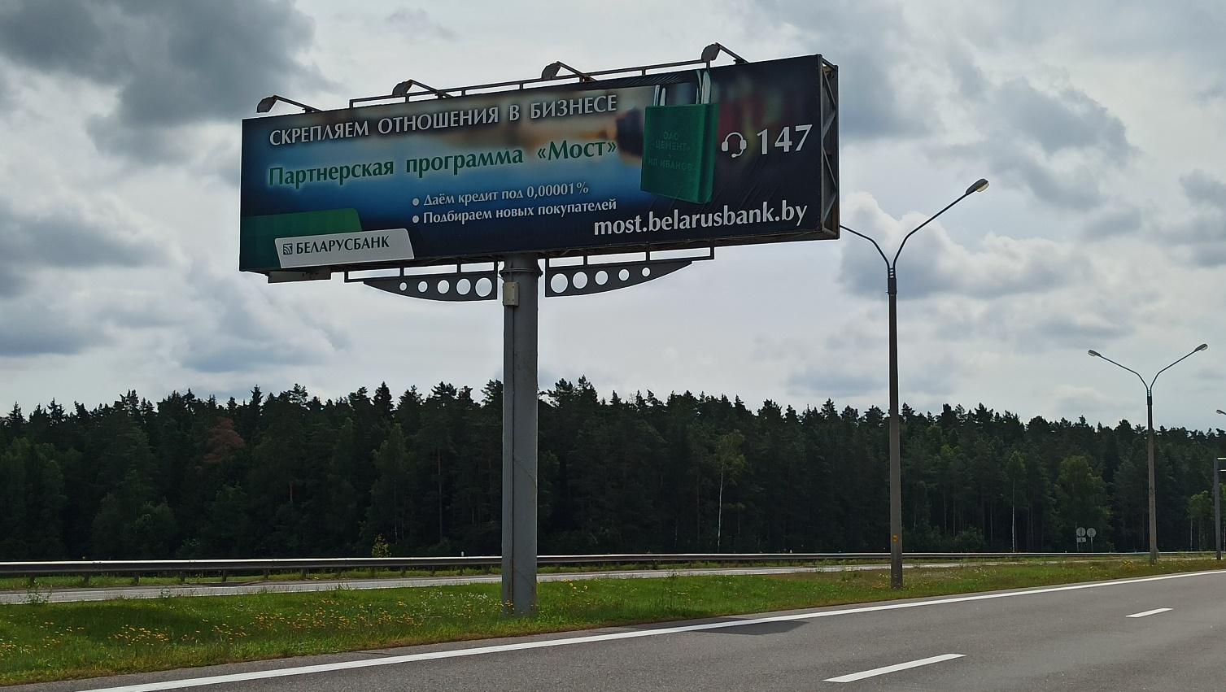
НАПРАВЛЕНИЕ: МИНСК - НАЦИОНАЛЬНЫЙ АЭРОПОРТ «МИНСК»
АДРЕС
ЩРК № 33 (33+725 км)
ЗАНЯТОСТЬ
Свободна
РАЗМЕР
3х12м
СТОИМОСТЬ РАЗМЕЩЕНИЯ В ДЕНЬ (С НДС)
Для отечественной рекламы: 33 руб. 70 коп. Для иностранной рекламы: 42 руб. 40 коп.

Slide 20
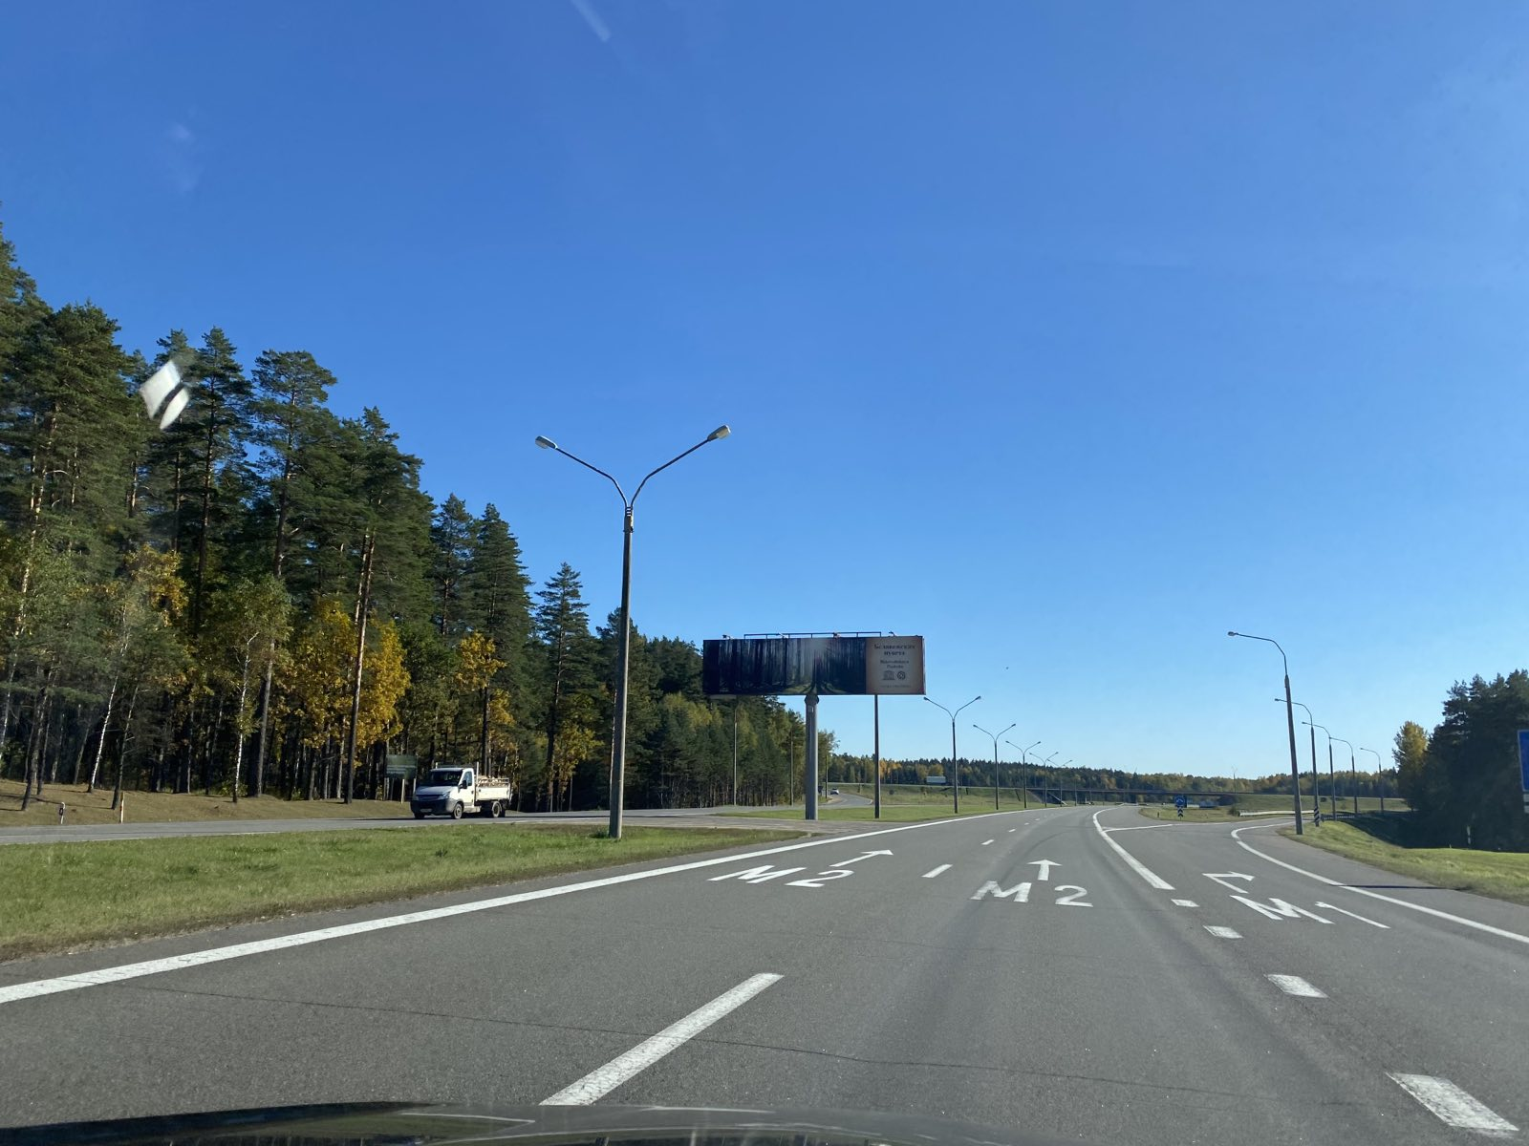
НАПРАВЛЕНИЕ: МИНСК - НАЦИОНАЛЬНЫЙ АЭРОПОРТ «МИНСК»
АДРЕС
ЩРК № 34 (34+255 км)
ЗАНЯТОСТЬ
Свободна
РАЗМЕР
3х12м
СТОИМОСТЬ РАЗМЕЩЕНИЯ В ДЕНЬ (С НДС)
Для отечественной рекламы: 33 руб. 70 коп. Для иностранной рекламы: 42 руб. 40 коп.

Slide 21
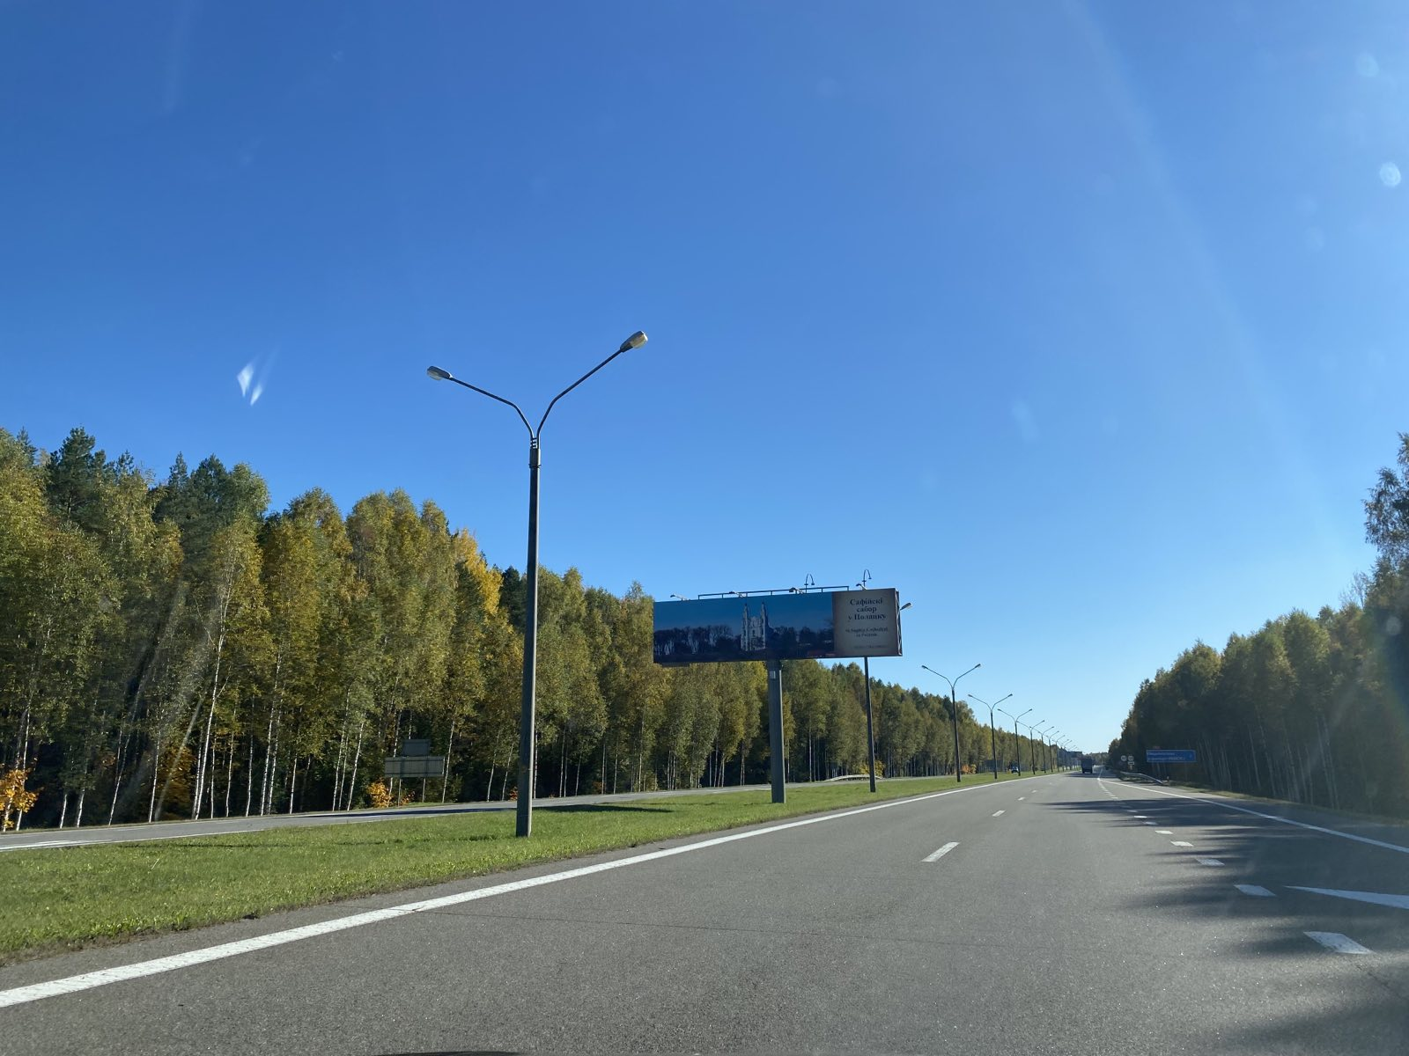
НАПРАВЛЕНИЕ: МИНСК - НАЦИОНАЛЬНЫЙ АЭРОПОРТ «МИНСК»
АДРЕС
ЩРК № 35 (35+500 км)
ЗАНЯТОСТЬ
Свободна
РАЗМЕР
3х12м
СТОИМОСТЬ РАЗМЕЩЕНИЯ В ДЕНЬ (С НДС)
Для отечественной рекламы: 33 руб. 70 коп. Для иностранной рекламы: 42 руб. 40 коп.

Slide 22
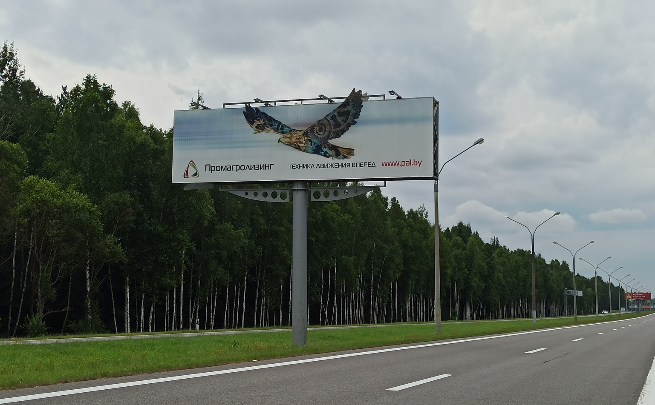
НАПРАВЛЕНИЕ: МИНСК - НАЦИОНАЛЬНЫЙ АЭРОПОРТ «МИНСК»
АДРЕС
ЩРК № 36 (36+025 км)
ЗАНЯТОСТЬ
Свободна
РАЗМЕР
3х12м
СТОИМОСТЬ РАЗМЕЩЕНИЯ В ДЕНЬ (С НДС)
Для отечественной рекламы: 33 руб. 70 коп. Для иностранной рекламы: 42 руб. 40 коп.

Slide 23
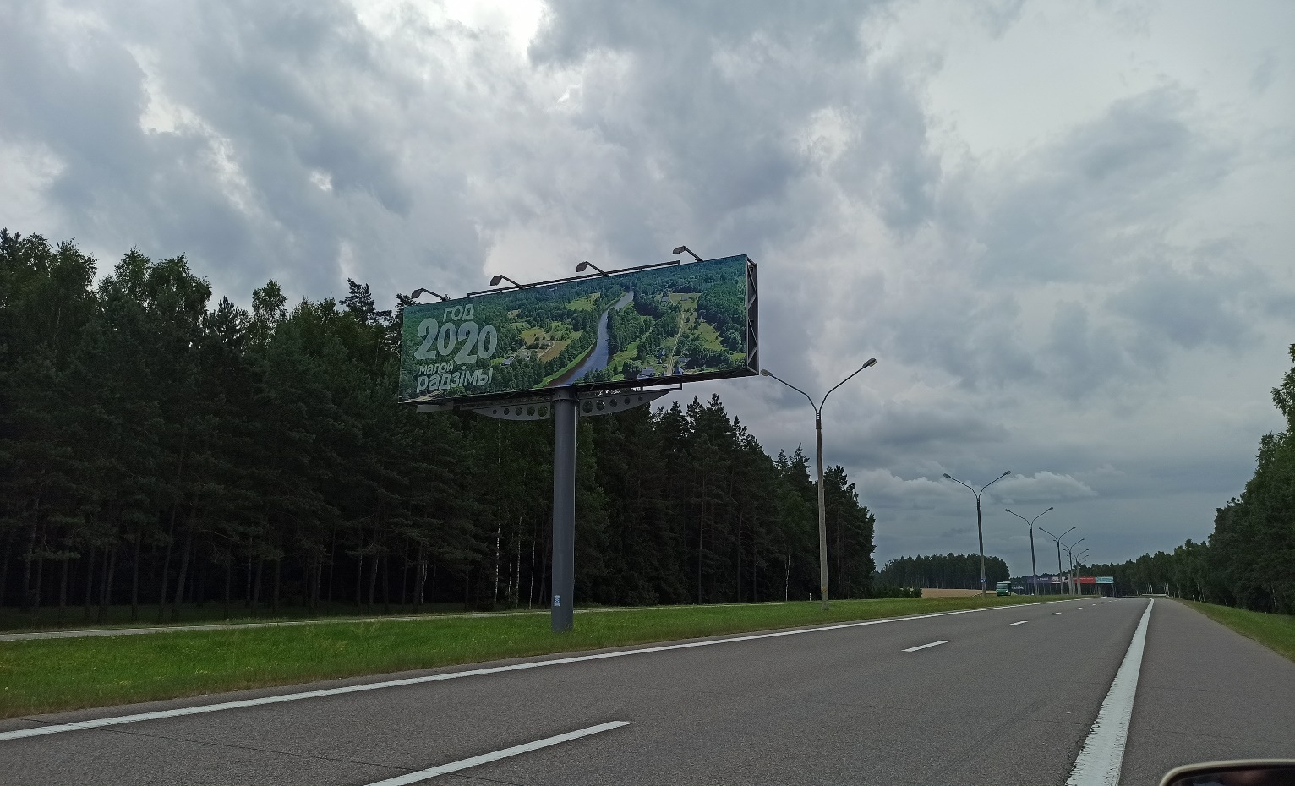
НАПРАВЛЕНИЕ: МИНСК - НАЦИОНАЛЬНЫЙ АЭРОПОРТ «МИНСК»
АДРЕС
ЩРК № 38 (36+925 км)
ЗАНЯТОСТЬ
Свободна
РАЗМЕР
3х12м
СТОИМОСТЬ РАЗМЕЩЕНИЯ В ДЕНЬ (С НДС)
Для отечественной рекламы: 33 руб. 70 коп. Для иностранной рекламы: 42 руб. 40 коп.

Slide 24
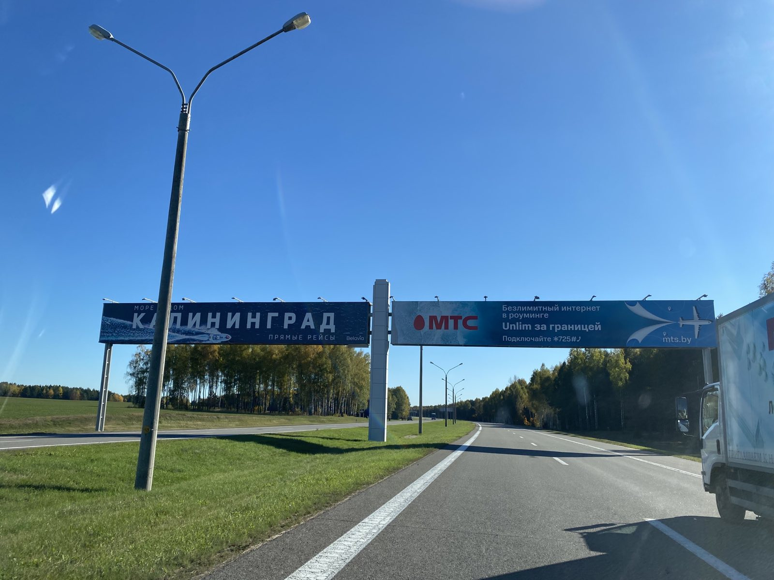
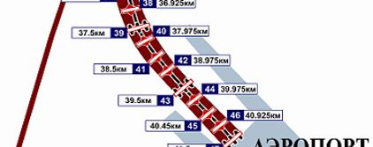
НАПРАВЛЕНИЕ: МИНСК - НАЦИОНАЛЬНЫЙ АЭРОПОРТ «МИНСК»
АДРЕС
ЩРК № 39 (37+500 км)
ЗАНЯТОСТЬ
Свободны 2 левых поля СКИДКА 10%
РАЗМЕР
3х42,8м
СТОИМОСТЬ РАЗМЕЩЕНИЯ В ДЕНЬ (С НДС)
Для отечественной рекламы: 1 поле (3х10м) – 23 руб. 42 коп. 2 поля (3х20,7м) – 46 руб. 83 коп. Для иностранной рекламы: 1 поле (3х10м) – 35 руб. 80 коп. 2 поля (3х20,7м) – 71руб 80 коп.
Б 1
Б 2

Slide 25
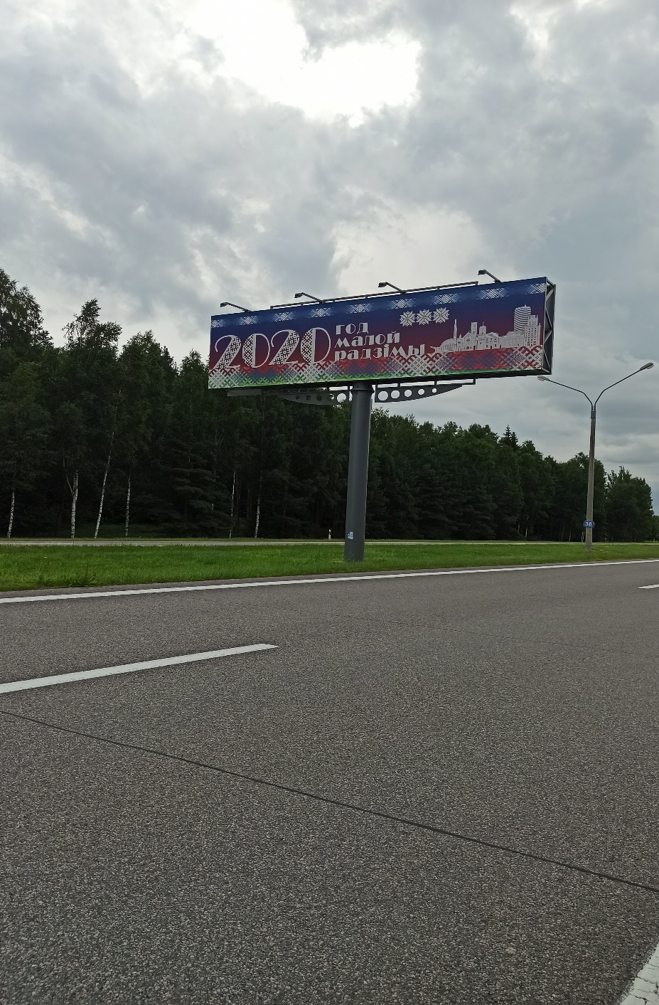
НАПРАВЛЕНИЕ: МИНСК - НАЦИОНАЛЬНЫЙ АЭРОПОРТ «МИНСК»
АДРЕС
ЩРК № 40 (37+975 км)
ЗАНЯТОСТЬ
Свободна
РАЗМЕР
3х12м
СТОИМОСТЬ РАЗМЕЩЕНИЯ В ДЕНЬ (С НДС)
Для отечественной рекламы: 33 руб. 70 коп. Для иностранной рекламы: 42 руб. 40 коп.

Slide 26
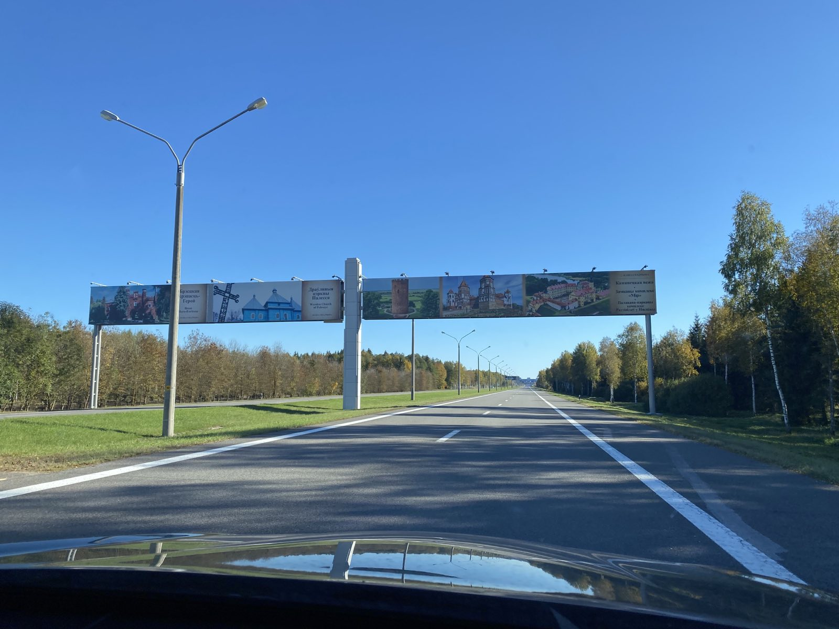
НАПРАВЛЕНИЕ: МИНСК - НАЦИОНАЛЬНЫЙ АЭРОПОРТ «МИНСК»
АДРЕС
ЩРК № 43 (39+475 км)
ЗАНЯТОСТЬ
Свободна вся арка НА ЛЕВЫЕ ПОЛЯ СКИДКА 10%
РАЗМЕР
3х42,8м
СТОИМОСТЬ РАЗМЕЩЕНИЯ В ДЕНЬ (С НДС)
Для отечественной рекламы: 1 поле (3х10м) – 23 руб. 42 коп. 2 поля (3х20,7м) – 46 руб. 83 коп. вся арка (3х42,8м) – 112 руб. 50 коп. Для иностранной рекламы: 1 поле (3х10м) – 35 руб. 80 коп. 2 поля (3х20,7м) – 71руб 80 коп. вся арка (3х42,8м) – 143 руб. 50 коп.

Slide 27
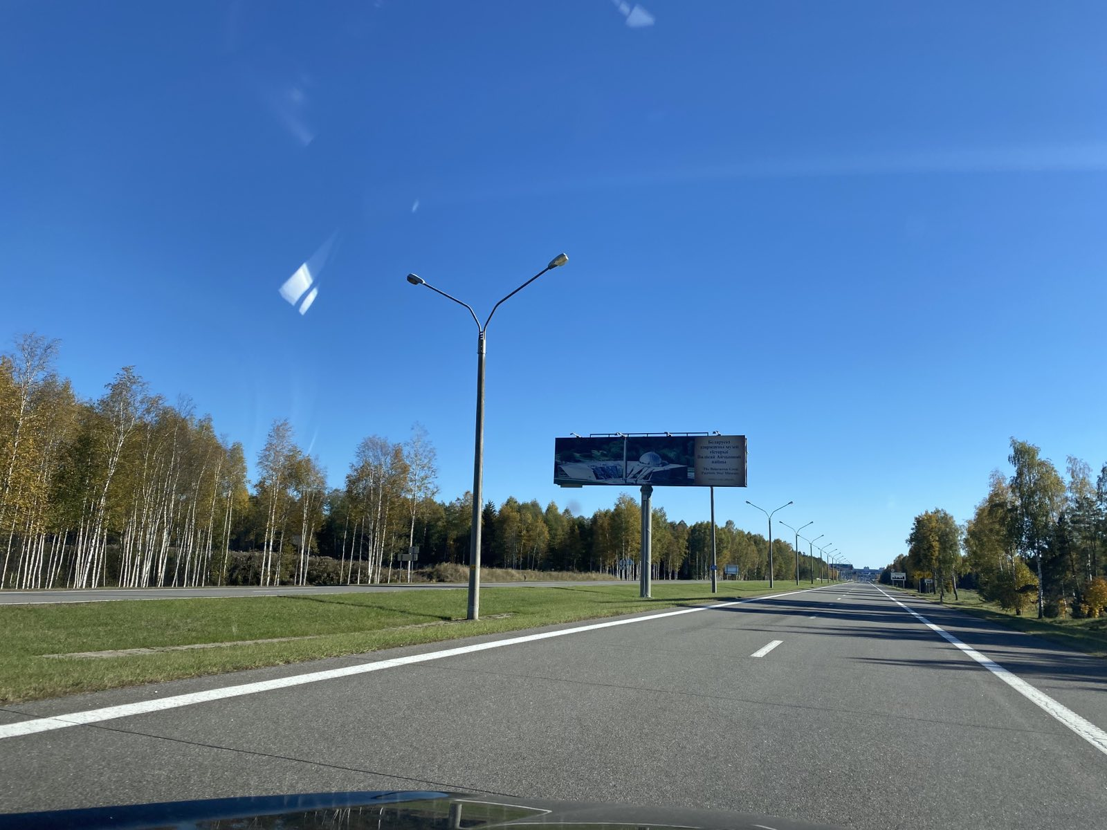
НАПРАВЛЕНИЕ: МИНСК - НАЦИОНАЛЬНЫЙ АЭРОПОРТ «МИНСК»
АДРЕС
ЩРК № 44 (39+975 км)
ЗАНЯТОСТЬ
Свободна
РАЗМЕР
3х12м
СТОИМОСТЬ РАЗМЕЩЕНИЯ В ДЕНЬ (С НДС)
Для отечественной рекламы: 33 руб. 70 коп. Для иностранной рекламы: 42 руб. 40 коп.

Slide 28
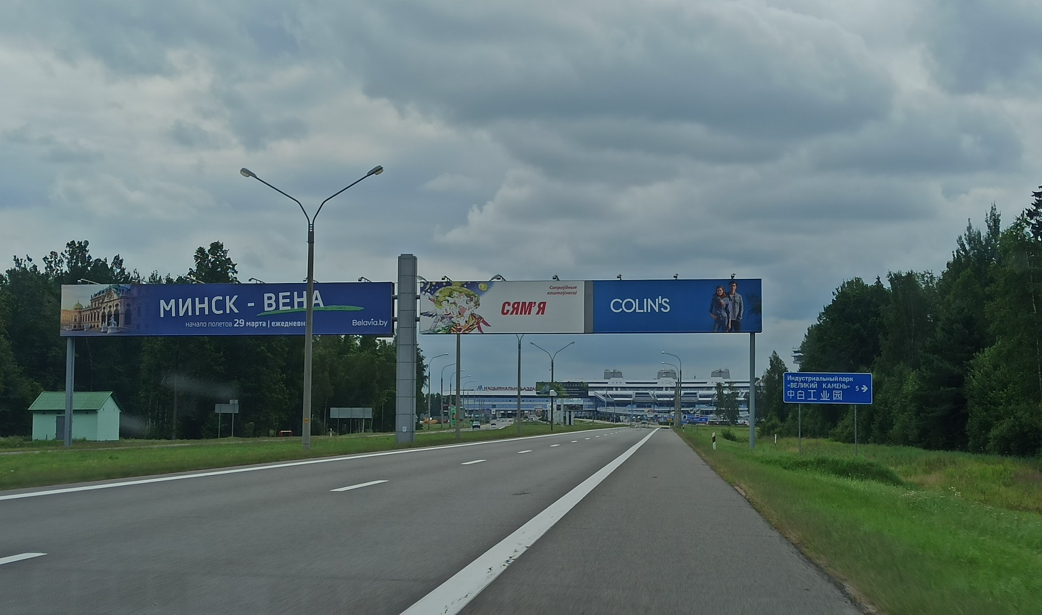
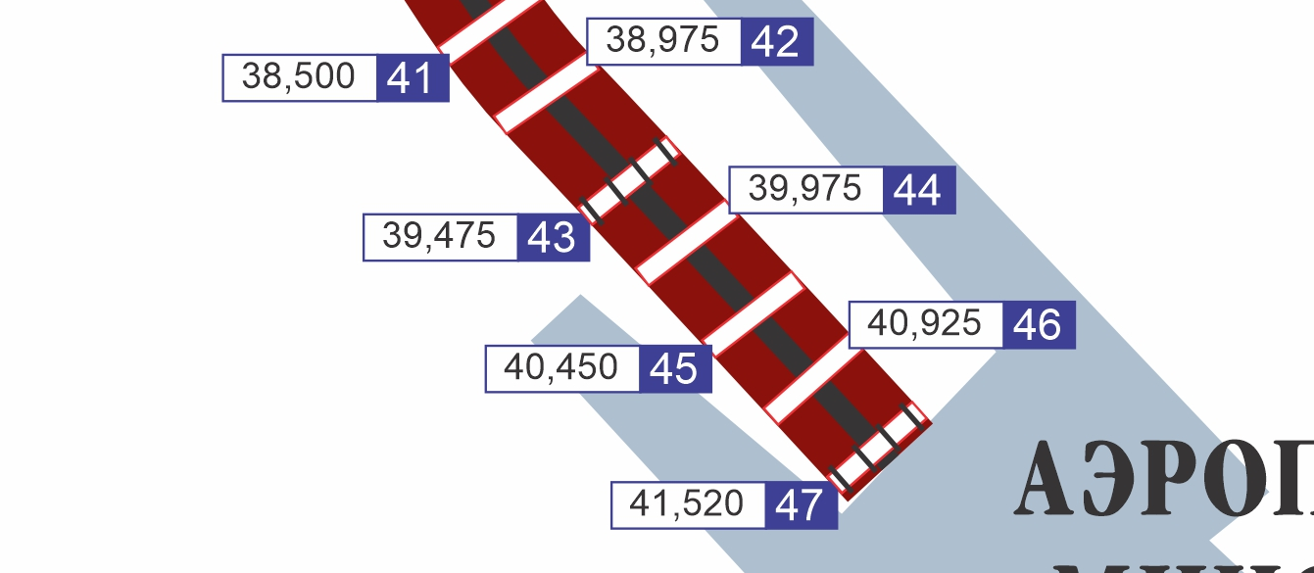
НАПРАВЛЕНИЕ: МИНСК - НАЦИОНАЛЬНЫЙ АЭРОПОРТ «МИНСК»
АДРЕС
ЩРК № 47 (41+520 км)
ЗАНЯТОСТЬ
СВОБОДНО 1 поле Б3
РАЗМЕР
3х10м – 1 поле
СТОИМОСТЬ РАЗМЕЩЕНИЯ В ДЕНЬ (С НДС)
Для отечественной рекламы: 1 поле – 28 руб. 10 коп. Для иностранной рекламы: 1 поле – 35 руб. 80 коп.
Б3

Slide 29
Приглашаем
к сотрудничеству!
За подробной информацией обращайтесь
по тел: 8 (017) 230-27-37, 8 (044) 542-47-25
E-mail: mr2302737@minsk-reklama.by
Карина

